Slide 1
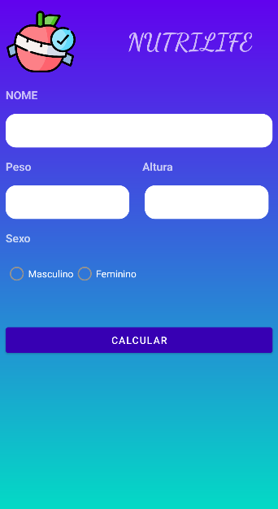
App Calculo do IMC

Slide 2
Clique sobre a opção
RES
DRAWABLE (botão direito)
escolher Drawable resource File
File name: input.xml
Root element: (mudar para) shape
<shape xmlns:android="http://schemas.android.com/apk/res/android" android:shape="rectangle"> <solid android:color="@color/white" /> <corners android:radius="15dp"/> </shape>

Slide 3
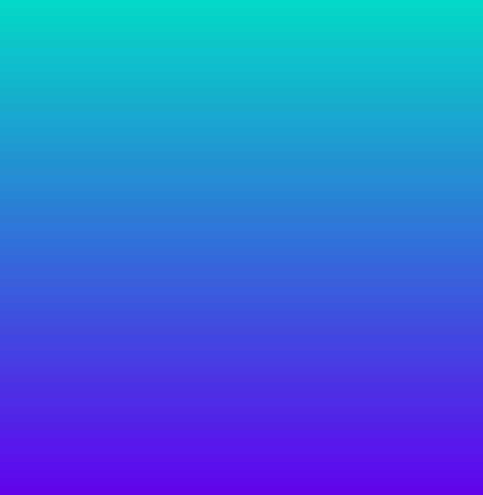
Clique sobre a opção
RES
DRAWABLE (botão direito)
escolher Drawable resource File
file name: background
selector: (mudar para) shape
<?xml version="1.0" encoding="utf-8"?>
<shape xmlns:android="http://schemas.android.com/apk/res/android" android:shape="rectangle"> <gradient
android:startColor="@color/teal_200" android:endColor=“@color/purple_500"
android:angle=“90”
/> </shape>

Slide 4
activity_main.xml
edtnome
edtpeso
edtaltura
rbfeminino
rbmasculino
btcalcular

Slide 5

Icone mudar no AndroidManifest.xml
<application android:allowBackup="true" android:dataExtractionRules="@xml/data_extraction_rules" android:fullBackupContent="@xml/backup_rules" android:icon="@mipmap/esbelta" android:label="@string/app_name" android:roundIcon="@mipmap/ic_launcher_round" android:supportsRtl="true“
......
esbelta.png

Slide 6
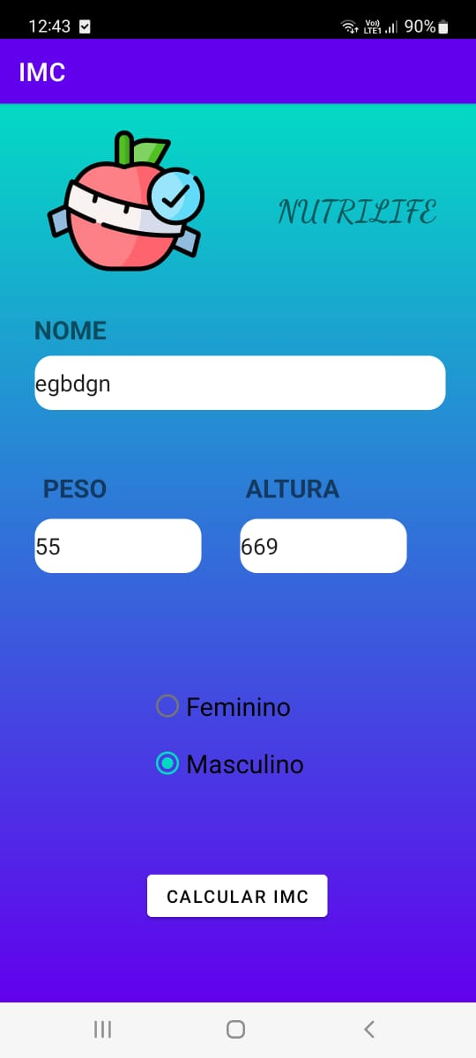
Retirada da faixa com o título do projeto
res
values
themes
themes.xml
(Mudar a seguinte linha)
<style name="Theme.IMC" parent="Theme.MaterialComponents.DayNight.NoActionBar">

Slide 7
MainActivity.java
public class MainActivity extends AppCompatActivity { Button btncalcular; RadioGroup grupo; EditText edtnome, edtpeso, edtaltura; @Override protected void onCreate(Bundle savedInstanceState) { super.onCreate(savedInstanceState); setContentView(R.layout.activity_main); edtnome = findViewById(R.id.edtnome); edtpeso = findViewById(R.id.edtpeso); edtaltura = findViewById(R.id.edtaltura); btncalcular = findViewById(R.id.btncalcular); grupo = findViewById(R.id.rbgrupo);
btcalcular.setOnClickListener(new View.OnClickListener() { @Override public void onClick(View view) { } });

Slide 8
Continuação MainActivity.java
btncalcular.setOnClickListener(new View.OnClickListener() { @Override public void onClick(View view) { double imc; String msg; double peso = Double.parseDouble(
edtpeso.getText().toString()); double altura = Double.parseDouble(
edtaltura.getText().toString()); imc = peso/(altura*altura); int opcao = grupo.getCheckedRadioButtonId(); if (opcao==R.id.rbmasculino){ if (imc < 20){ msg = "Abaixo do normal"; } else if ((imc >= 20) && (imc <= 24.9)){ msg = "Normal"; }else if ((imc>24.9)&&(imc <=29.9)){ msg="Obesidade leve"; } else if ((imc >29.9)&&(imc<=43)){ msg ="Obesidade moderada"; } else msg ="Obesidade Morbida"; }
else { if (imc < 19){ msg = "Abaixo do normal"; } else if ((imc >= 19) && (imc <= 23.9)){ msg = "Normal"; }else if ((imc>23.9)&&(imc <=28.9)){ msg="Obesidade leve"; } else if ((imc >28.9)&&(imc<=39)){ msg ="Obesidade moderada"; } else msg ="Obesidade Morbida"; } AlertDialog.Builder janela=new
AlertDialog.Builder(MainActivity.this); janela.setTitle(R.string.app_name); janela.setMessage( String.format(
"IMC = %.2f\n %s\n",imc,msg)); janela.setNeutralButton("OK",null);
janela.show(); } }); }

